Slide 1
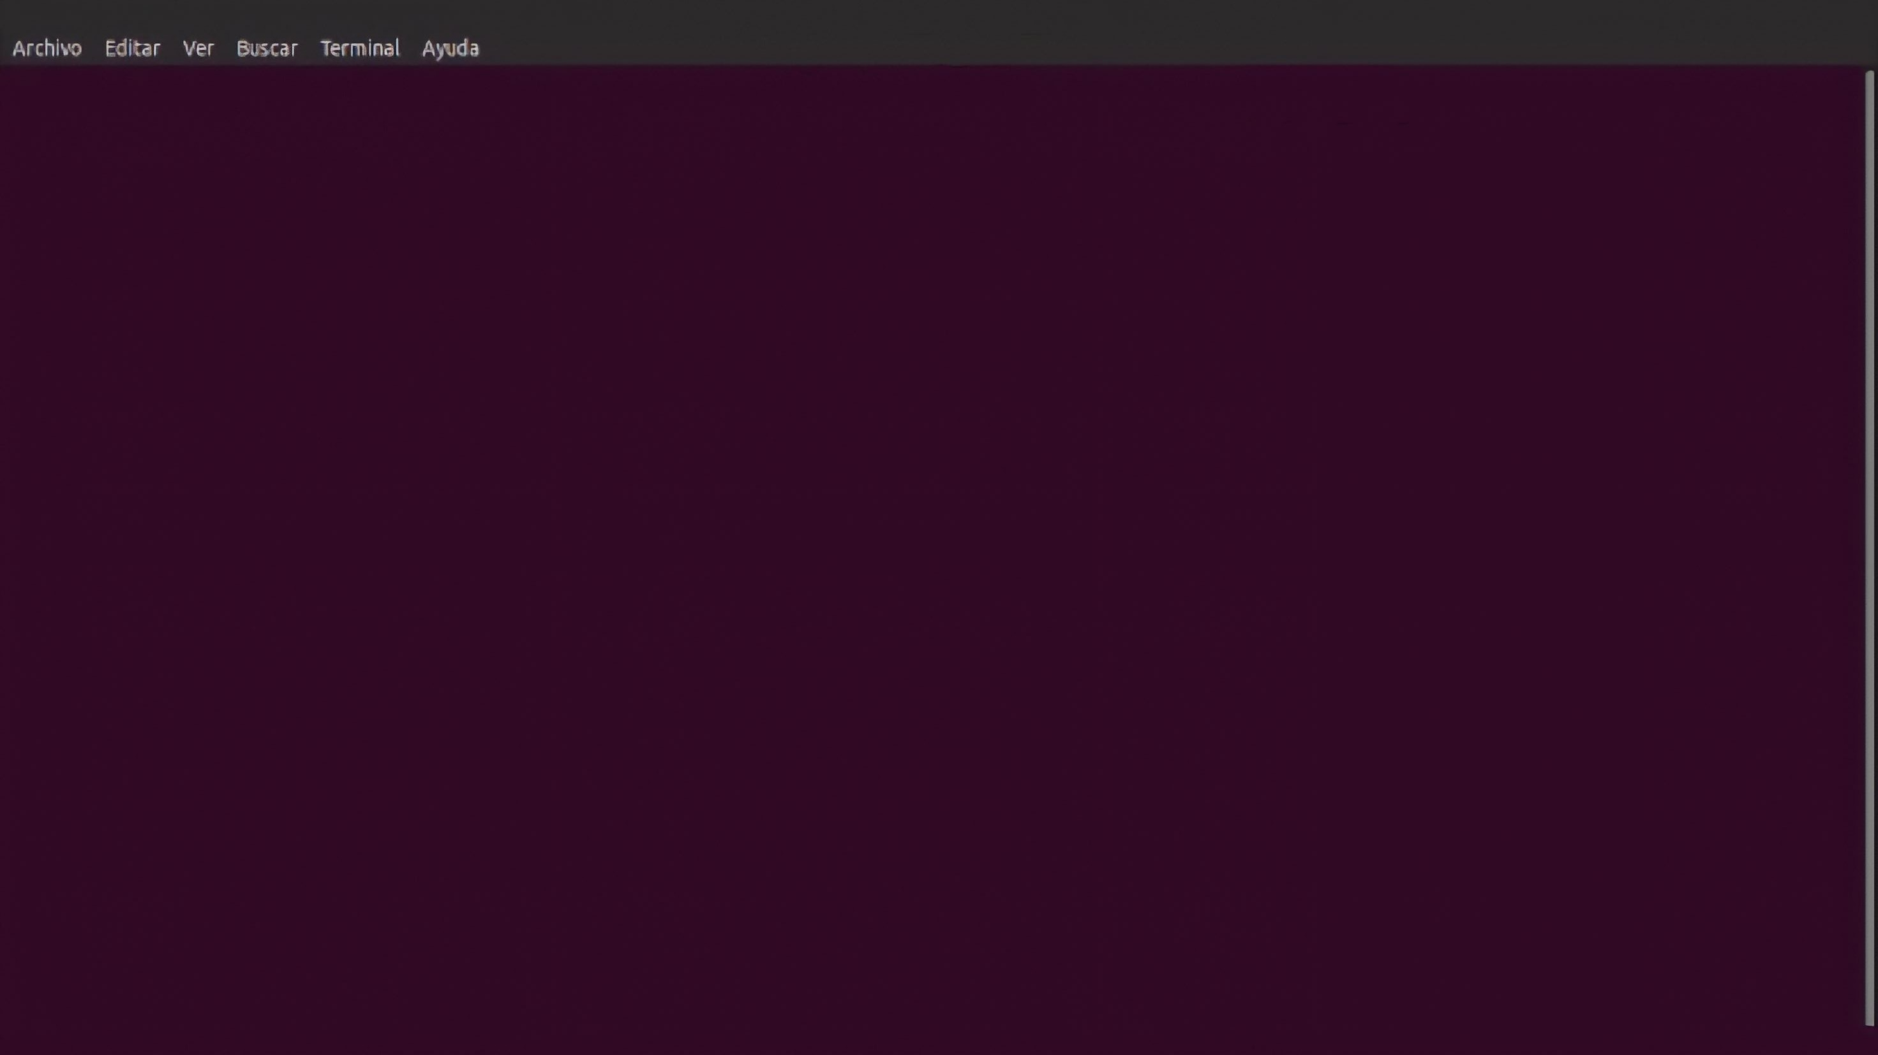
동덕여대 컴퓨터학과 제11회 소프트웨어 경진대회 출품작
20191770 이유진
20170987 최호정

Slide 2


목차
1. 앱 소개
2. 기능
3. 시연 영상

Slide 3
1. 앱 소개
‘WedoTodo’ 란,
바쁘다 바빠 현대사회에 꼭 필요한 효과적이고 효율적인 투두리스트 어플리케이션.
할 일이나 약속 또는 하루 목표를 작성하여 관리하는 일정 플래너.

Slide 4
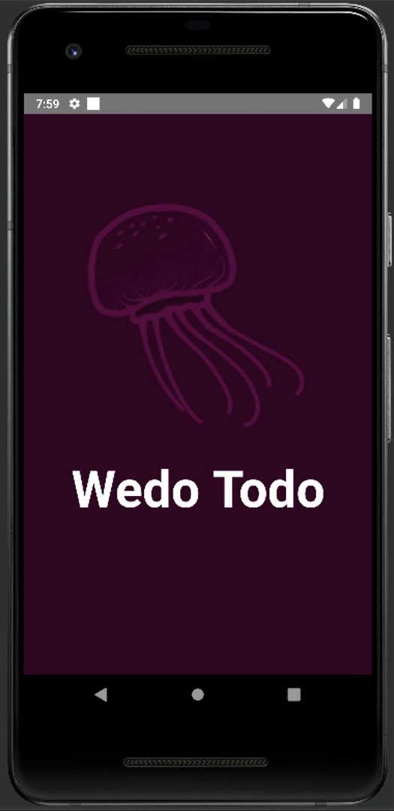
앱 소개
‘WedoTodo’ 란,
디자인 : 리눅스 우분투 스타일
사용 언어 : 코틀린

Slide 5
2. 기능
1) 할 일 작성
2) 할 일 삭제 및 한번 더 확인하기
3) 삭제 후 알림 띄우기
4) 격려 알림 띄우기
5) DB 저장

Slide 6
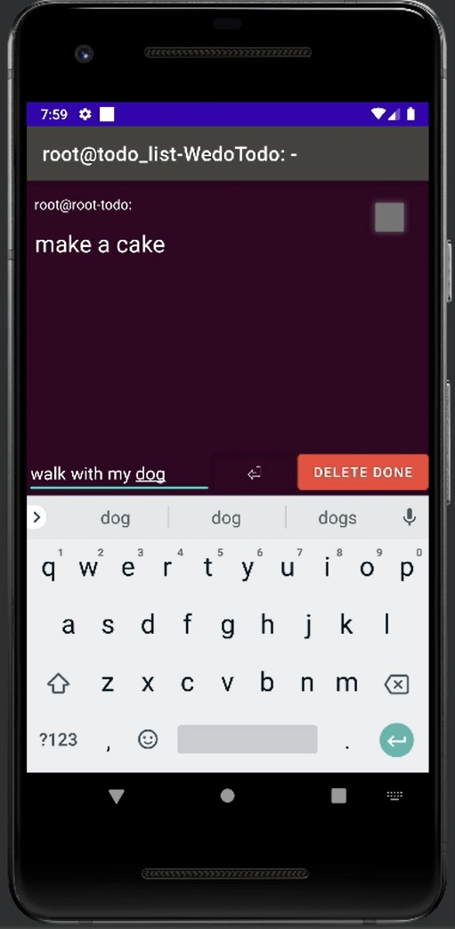
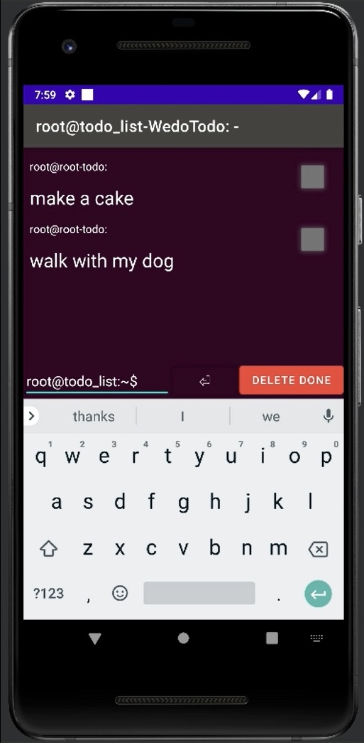
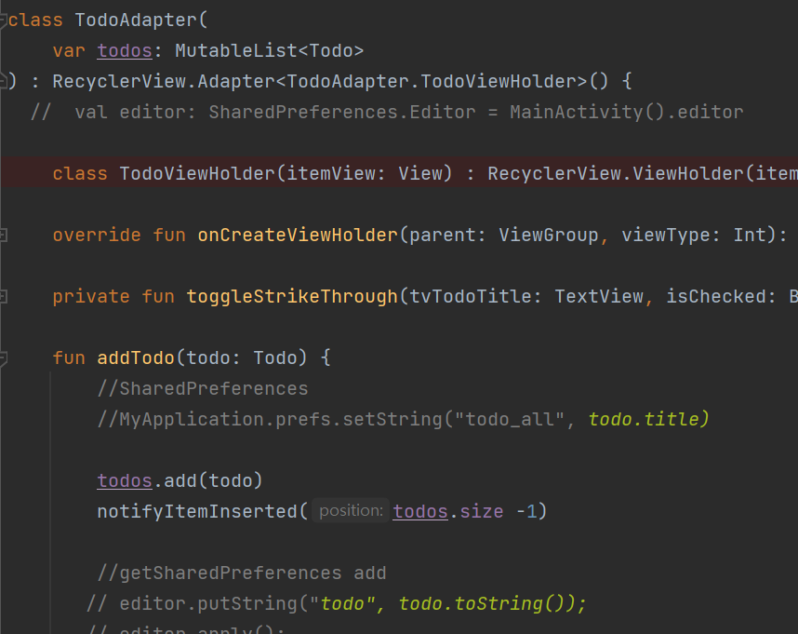
1) 할 일 작성

Slide 7
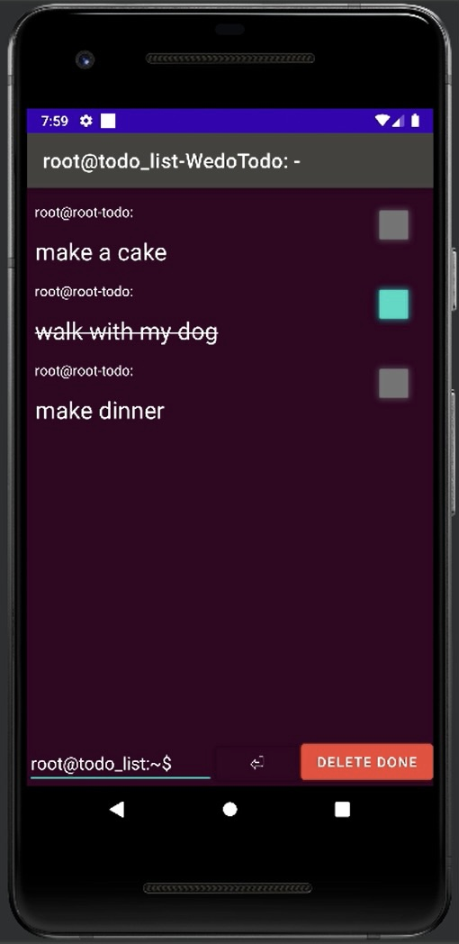
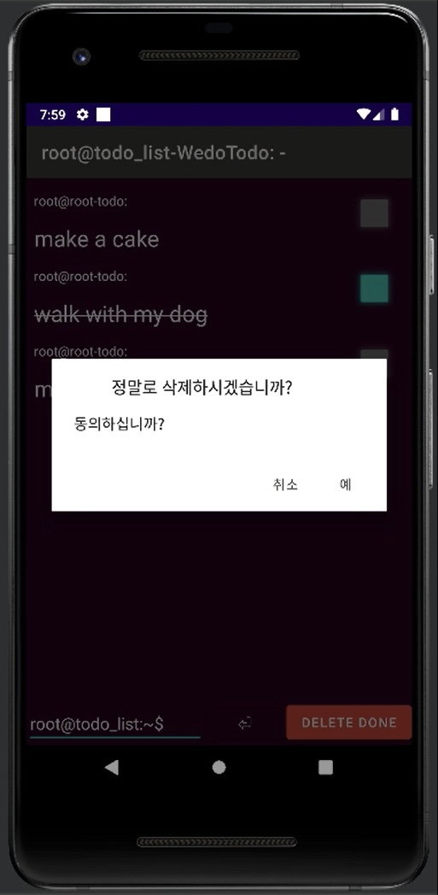
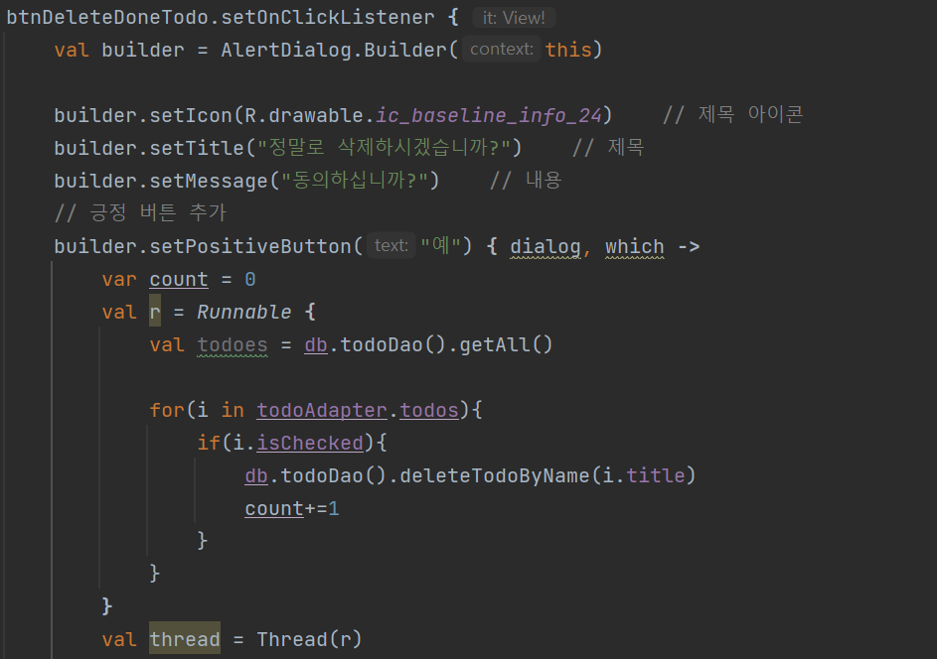
2) 할 일 삭제 및 한번 더 확인하기
..

Slide 8
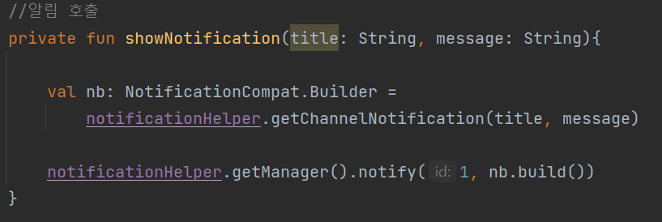
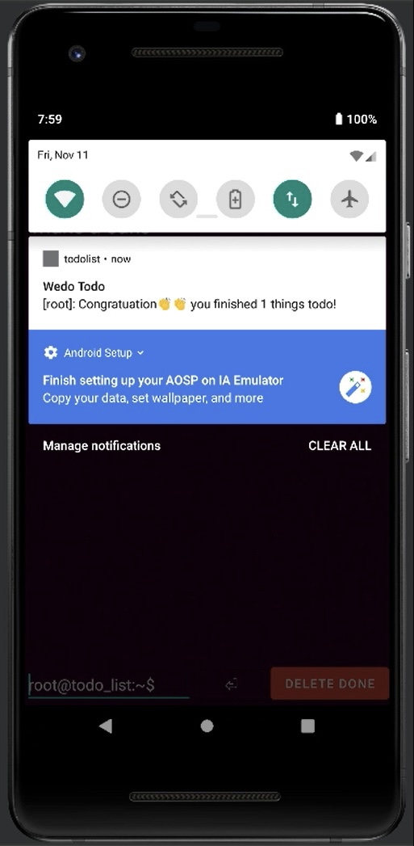
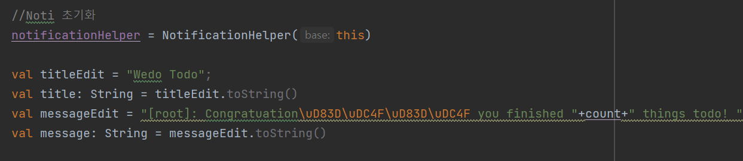
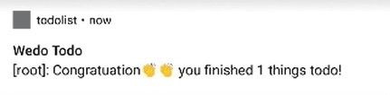
3) 삭제 후 알림 띄우기

Slide 9
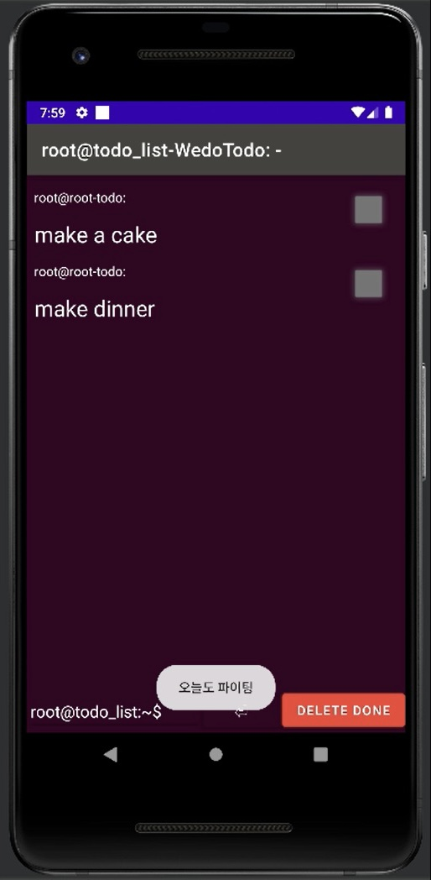
5) 격려 알림 띄우기
..

Slide 10
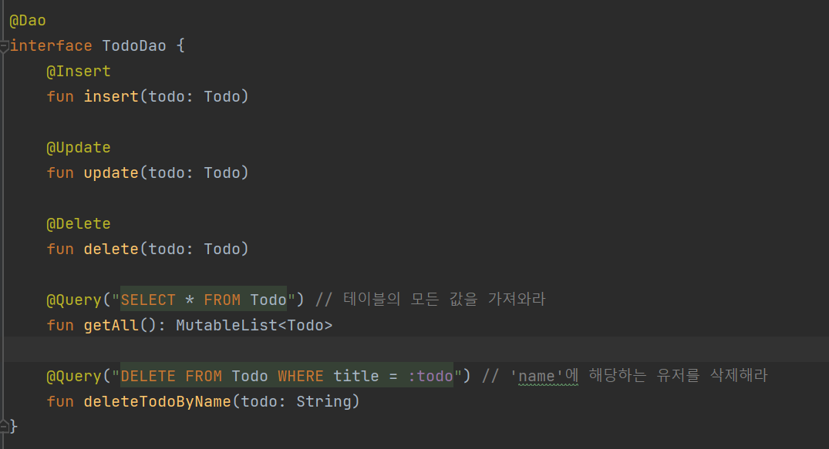
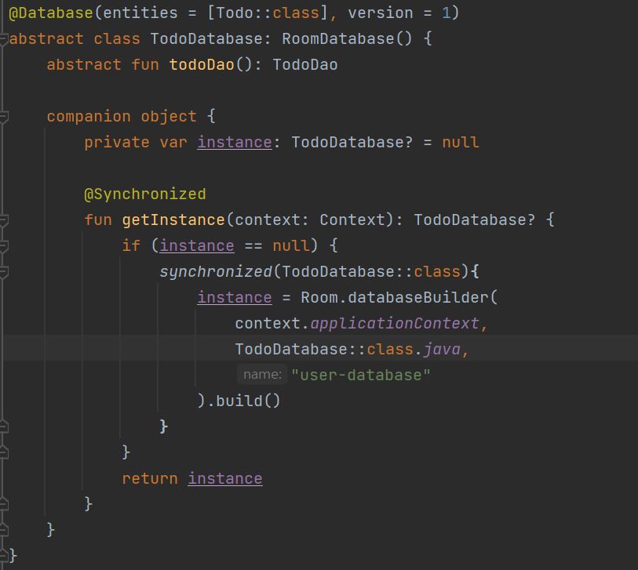
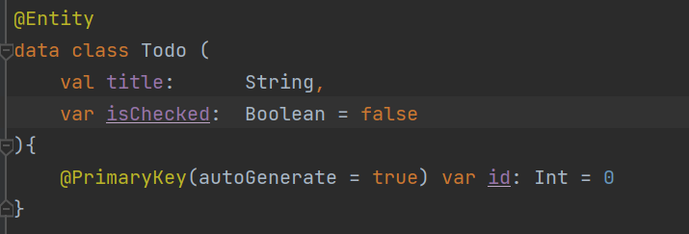
6) DB 저장
DB 저장방법 : ROOM

Slide 11
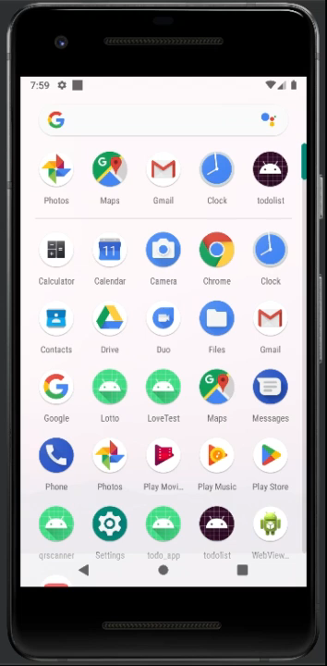
3. 시연영상

Slide 12
감사합니다
팀장 : 20191770 이유진
팀원 : 20170987 최호정

